Slide 1
CHÀO MỪNG CÁC EM
ĐẾN VỚI BÀI HỌC HÔM NAY!

Slide 2

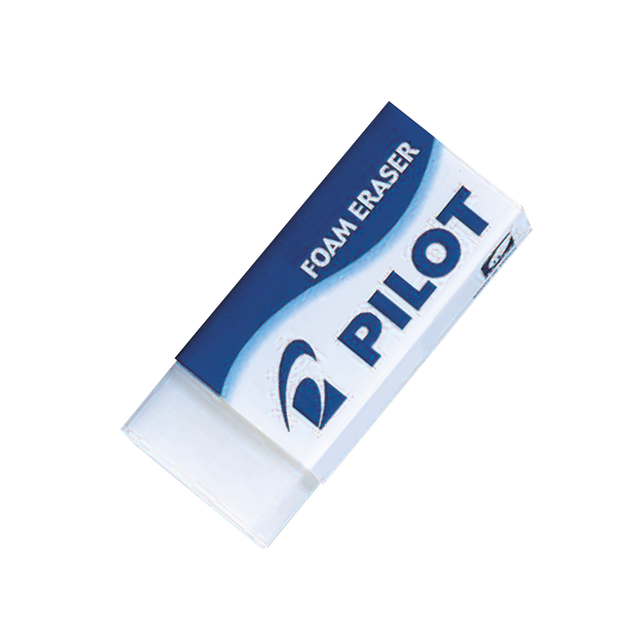


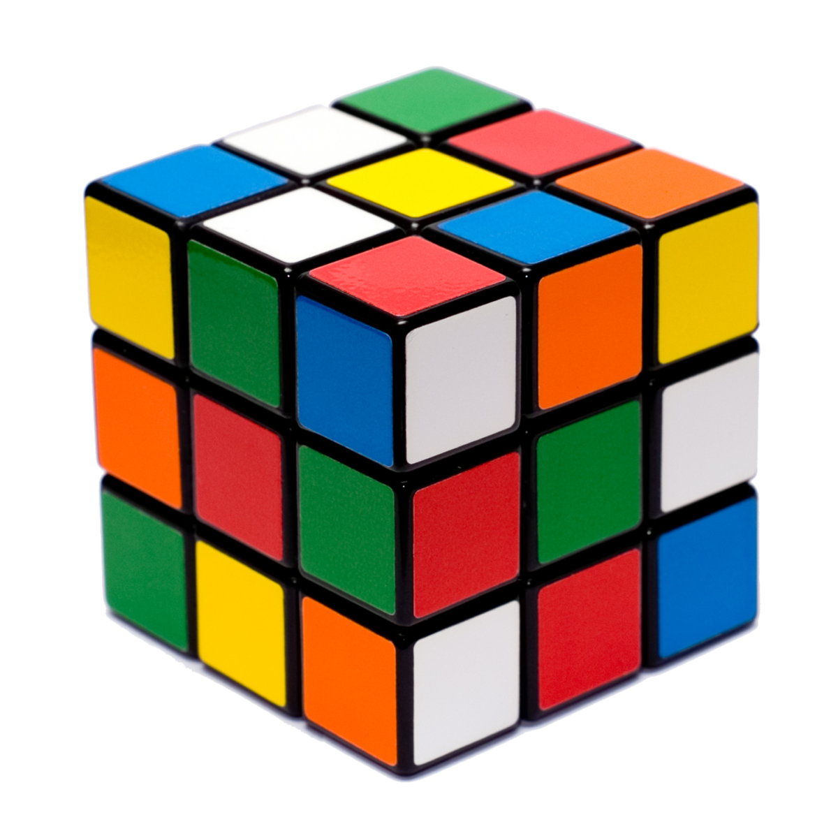
Ai nhanh trí hơn?
Chia lớp thành các tổ.
Các tổ thi đua nhau phân loại, kể tên đồ vật nào trong các đồ vật có dạng hình hộp chữ nhật, hình lập phương, hình trụ, hình cầu.

Slide 3
BÀI 7: ÔN TẬP HÌNH HỌC VÀ ĐO LƯỜNG
Tiết 1: ÔN TẬP HÌNH HỌC

Slide 4
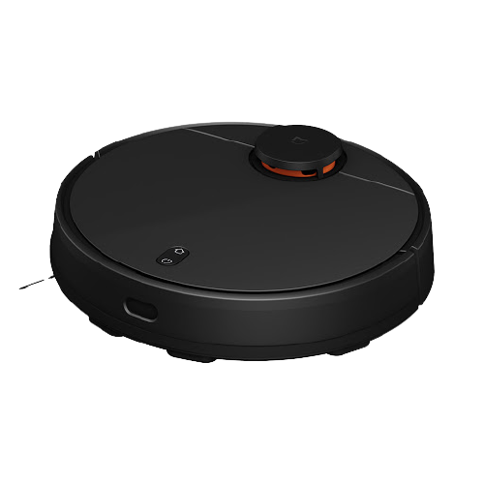

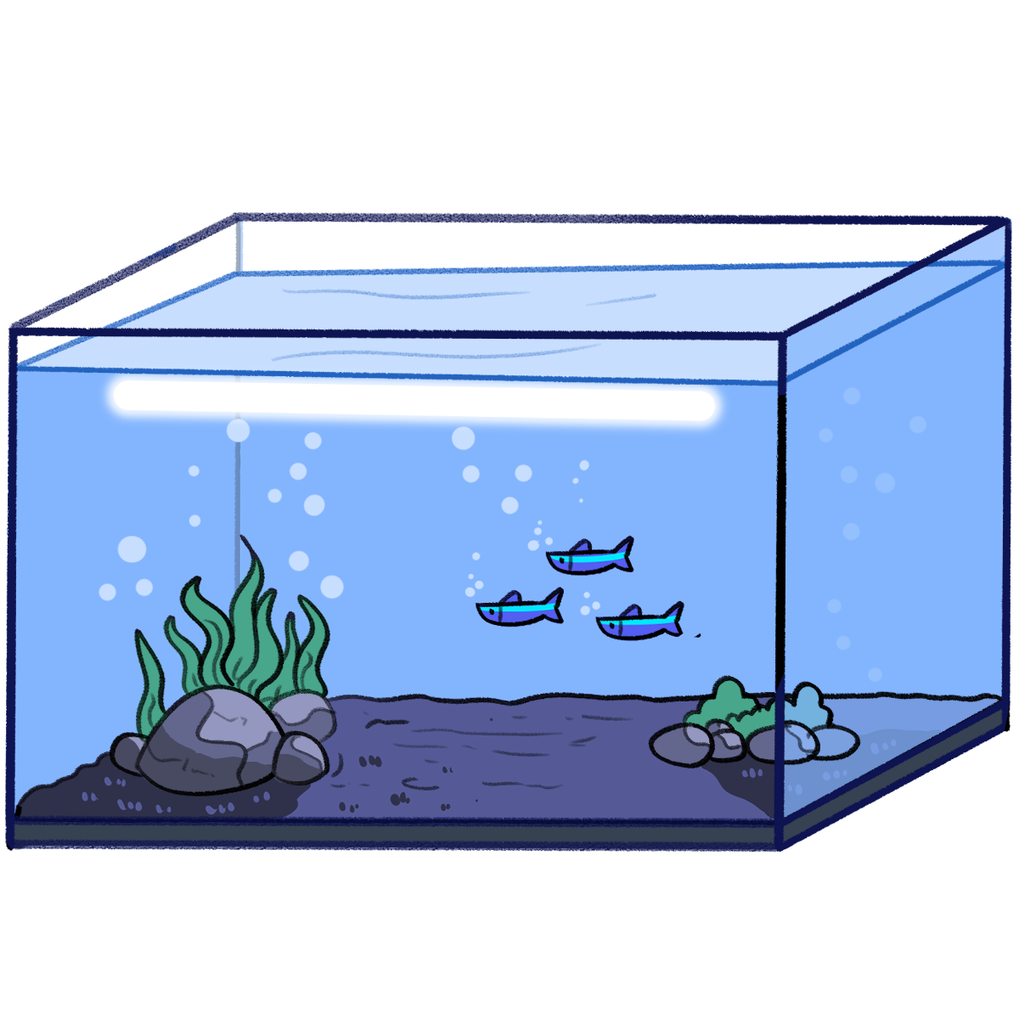
LUYỆN TẬP
BT1
a) Mỗi đồ vật dưới đây có dạng hình khối gì?
Hình hộp chữ nhật
Hình trụ
Rô - bốt hút bụi
Quả địa cầu
Hình lập phương
Hình cầu
Bể cá
Khối ru-bích

Slide 5

b) Chọn hình thích hợp đặt vào dấu “?”
?
A.
B.
C.
D.
Em hãy quan sát dãy hình để nhận ra quy luật sắp xếp các hình.
Gợi ý

Slide 6
b) Chọn hình thích hợp đặt vào dấu “?”
?
A.
B.
C.
D.
Quy luật sắp xếp các hình theo thứ tự là: khối hộp chữ nhật, khối trụ, khối lập phương, khối cầu và lặp lại ba lần.

Slide 7

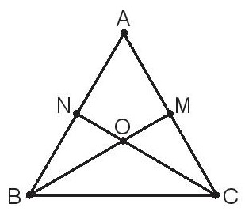
Thảo luận cặp đôi và hoàn thành BT2
BT2
Em hãy nêu tên ba điểm thẳng hàng có trong hình bên
Giải
A, M, C là ba điểm thẳng hàng;
A, N, B là ba điểm thẳng hàng;
C, O, N là ba điểm thẳng hàng;
B, O, M là ba điểm thẳng hàng.

Slide 8
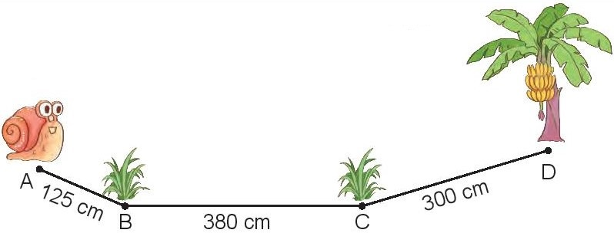
Thảo luận cặp đôi và hoàn thành BT3
Con ốc sên bò đến cây chuối theo đường gấp khúc ABCD. Tính độ dài quãng đường ốc sên phải bò.
BT3
Giải
Quãng đường ốc sên phải bò có độ dài là:
125 + 380 + 300 = 805 (cm)
Đáp số: 805 cm.

Slide 9
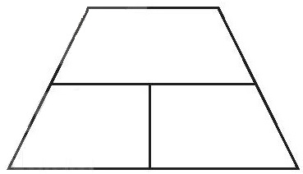
Chọn câu trả lời đúng.
Trong hình bên có bao nhiêu hình tứ giác?
BT5
A. 3 hình B. 4 hình C. 5 hình D. 6 hình

Slide 10
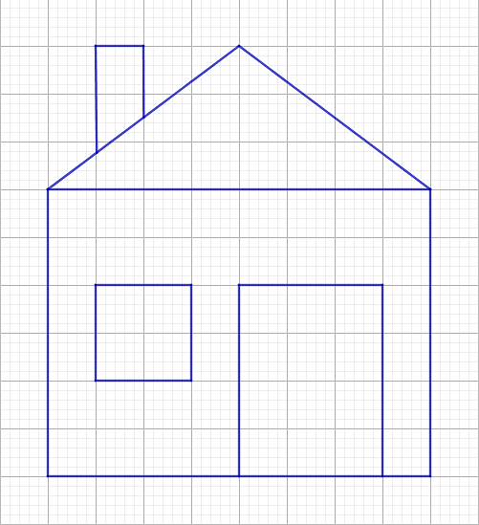
VẬN DỤNG
Thực hành: Vẽ hình trên ô giấy vuông
Hướng dẫn:
Quan sát kĩ hình cần vẽ (hình mẫu).
Chấm các điểm đặc biệt của hình cần vẽ (theo hình mẫu).
Nối các điểm theo hình mẫu.

Slide 11
HƯỚNG DẪN VỀ NHÀ
Hoàn thành bài tập trong SBT.
Đọc và xem trước các bài tập Tiết 2 – Ôn tập đo lường

Slide 12
CẢM ƠN CÁC EM
ĐÃ THEO DÕI BÀI GIẢNG!

